Slide 1


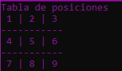

Juego tres en raya
Juego tres en raya
Integrantes:
-Carpio Peña, Josue -Leon Zarate, Ariana -Nuñez Paucar, Jorge -Rodriguez Pinto, Anthony
Docente: DSc. Manuel Eduardo Loaiza Fernández Departamento de de ciencia de la computación
Universidad católica San Pablo
Semestre 2021-II
Arequipa-Perú

Slide 2

PASOS
PASOS
Declarar variables
Datos de los jugadores
Actualizar el tablero
1
2
3
4
5
6
Crear tablero
Crear bucles para las posiciones
Comprobar si alguien gana

Slide 3


Llamar a las bibliotecas
Llamar a las bibliotecas

Slide 4
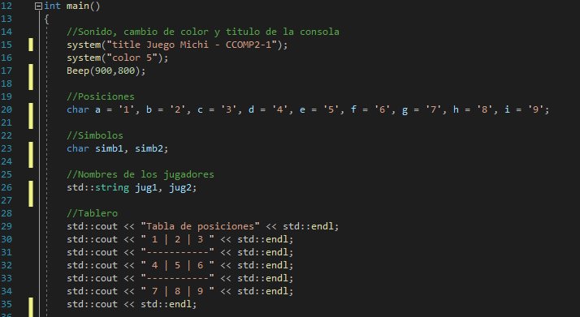
TABLERO
Función inicial
Variables
Tablero
Función inicial
Variables

Slide 5

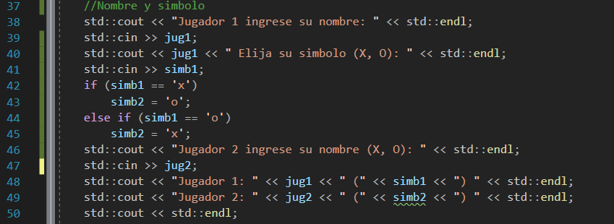
INGRESO DE DATOS
INGRESO DE DATOS

Slide 6


BUCLE PRINCIPAL
BUCLE PRINCIPAL

Slide 7

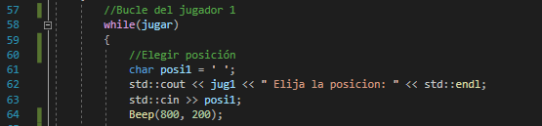
Bucle de los jugadores
BUCLE DE LOS JUGADORES

Slide 8

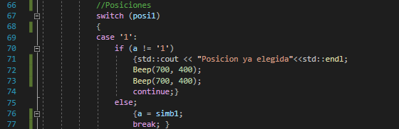

POSICIONES
POSICIONES

Slide 9
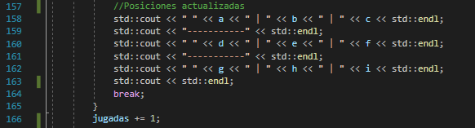
Tablero actualizado
TABLERO ACTUALIZADO

Slide 10
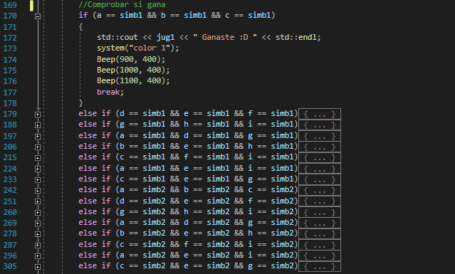
COMPROBAR SI ALGUIEN GANO
Comprobar si alguien ganó

Slide 11




GRACIAS

